Slide 1
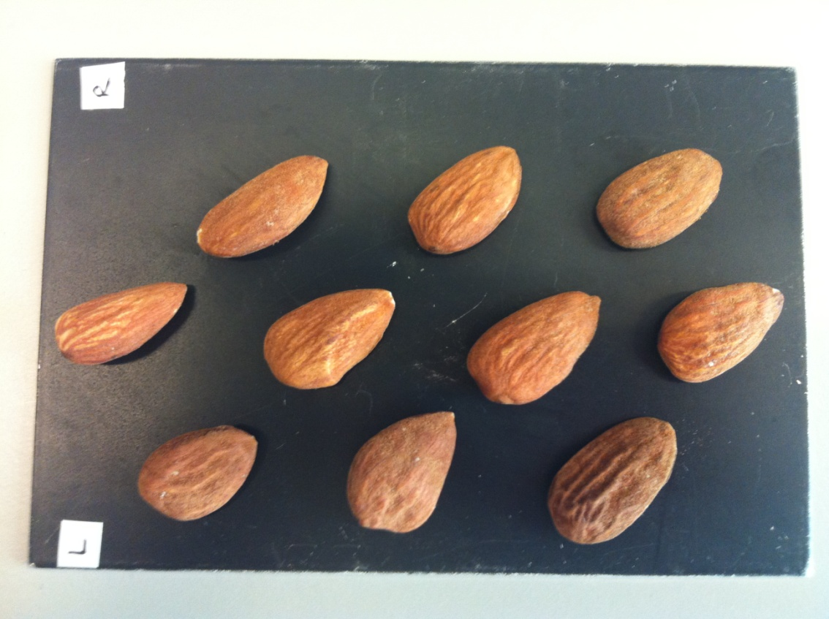
Bitter
?
Sweet

